Slide 1
TRUNG TÂM TUỔI GIÀ NĂNG ĐỘNG VÀ SÁNG TẠO ASEAN
(ACAI)
19/11/2021
Tiến sĩ. Sakarn Bunnag
Giám đốc điều hành

Slide 2
ACAI – SỨ MỆNH
Hoạt động như một Trung tâm Kiến thức về tuổi già năng động và sáng tạo tích cực.
Hỗ trợ chính sách, chiến lược và hướng dẫn về tuổi già năng động.
Thực hiện chương trình phát triển năng lực trong hỗ trợ quá trình giá hóa tích cực.
Tiến hành nghiên cứu phát triển và đổi mới.
Hỗ trợ giám sát quá trình già hóa tích cực trong ASEAN.

Slide 3
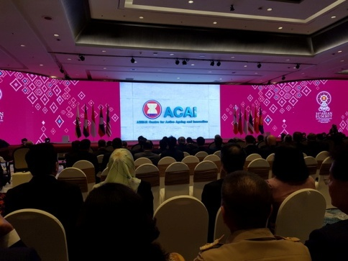
ACAI – LỊCH SỬ
TÓM TẮT LỊCH SỬ ACAI
Ngày 24 - 25
4/2017
Hội nghị cấp cao ASEAN lần thứ 30 tại Manila, Philippines
Hoan nghênh những nỗ lực của Thái Lan trong việc thành lập ACAI
Ngày 2 – 5
4/2019
Hội nghị SOMHD ASEAN lần thứ 14 ở Siem Reap, Campuchia
Thông qua Thỏa thuận thành lập ACAI
Hội nghị cấp cao ASEAN lần thứ 35 ở Bangkok, Thái Lan
Lễ khai trương ACAI
20/05/2020
03/11/2019
Thỏa thuận thành lập đã được tất cả 10 quốc gia thành viên ký

Slide 4
2.2 QUÁ TRÌNH THÀNH LẬP ACAI
20/05/2020
10 Quốc gia Thành viên ASEAN đã ký Thỏa thuận thành lập ACAI.
01
Soạn thảo Thỏa thuận nước sở tại – Đầu năm 2021.
Ban thư ký ACAI đã chuẩn bị bản thảo của 3 tài liệu chính:
1 - Thỏa thuận quốc gia chủ nhà
2 - Nghị định của Hoàng gia về việc thành lập ACAI tại Thái Lan
3 – Bộ Quy tắc tuân thủ.
2020
Triệu tập cuộc họp Hội đồng Quản trị
- Lần 1: 23/07/2021
- Lần 2: 30/08/2021
- Lần 3: 27/09/2021
- Lần 4: 28/10/2021
Để chọn Chủ tịch và Phó Chủ tịch Hội đồng quản trị, một Giám đốc lâm thời.
Xác nhận Thỏa thuận nước sở tại và một số Quy tắc.
2021
02
03
Hợp pháp hóa ACAI tại Thái Lan:
Tháng 11 năm 2021: đệ trình dự thảo Thỏa thuận nước sở tại và Nghị định của Hoàng gia lên Ủy ban Quốc gia về Đặc quyền & Miễn trừ.
Tháng 12 năm 2021: đệ trình Thỏa thuận nước chủ nhà và Nghị định của Hoàng gia lên Nội các để thông qua.
Tháng 1 năm 2022: Đại diện ACAI ký kết Thỏa thuận nước chủ nhà với đại diện của Chính phủ Hoàng gia Thái Lan.
2021
Tài trợ cho quản lý ACAI và Tuyển dụng Giám đốc ACAI –Chính phủ Hoàng gia Thái Lan để cung cấp vòng vốn cho hoạt động quản lý giai đoạn đầu của ACAI.
Thông báo mời ứng tuyển Giám đốc ACAI.
2021
04
05
2022

Slide 5
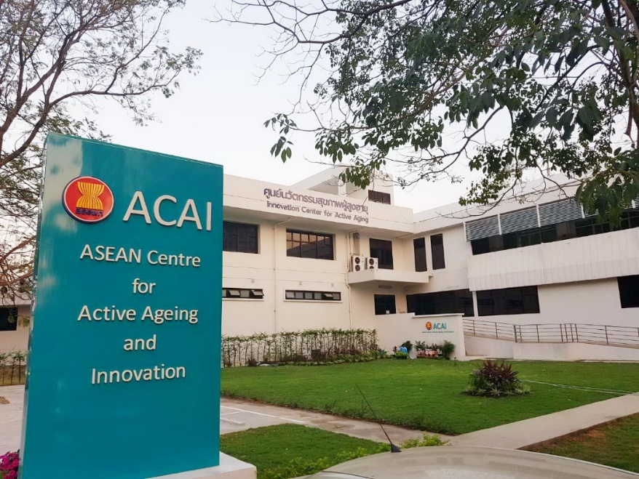
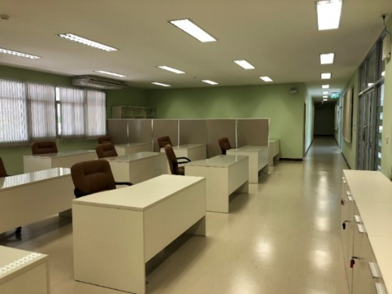
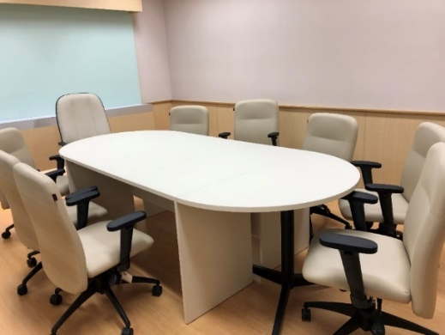
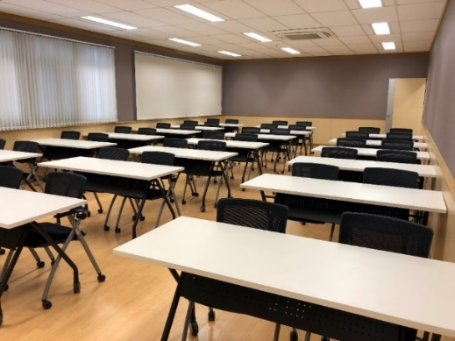
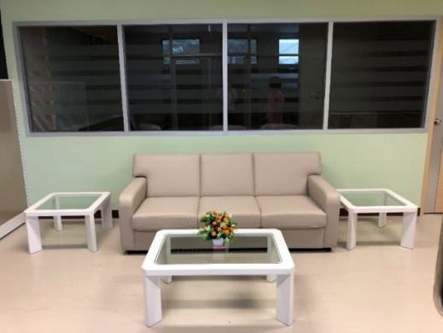
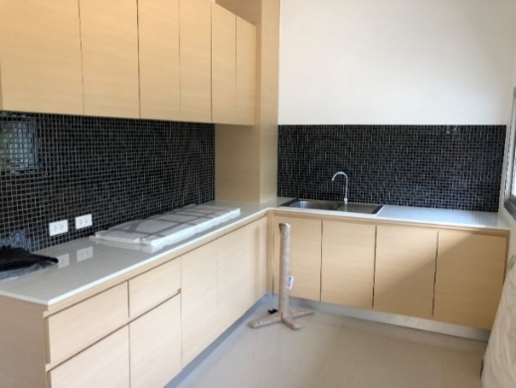
VĂN PHÒNG ACAI
Văn phòng hiện tại ACAI
Tầng 2, Tòa nhà DMS 6, Cục Dịch vụ Y tế, Bộ Y tế Thái Lan

Slide 6
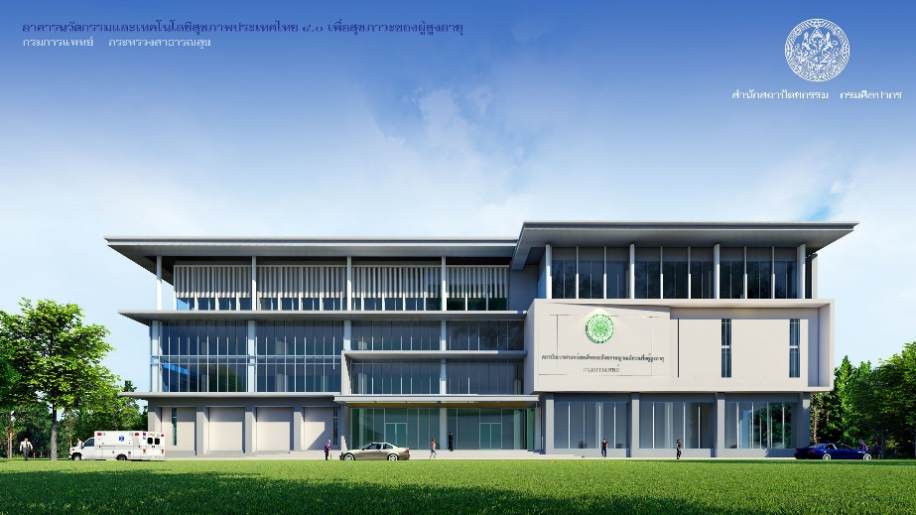
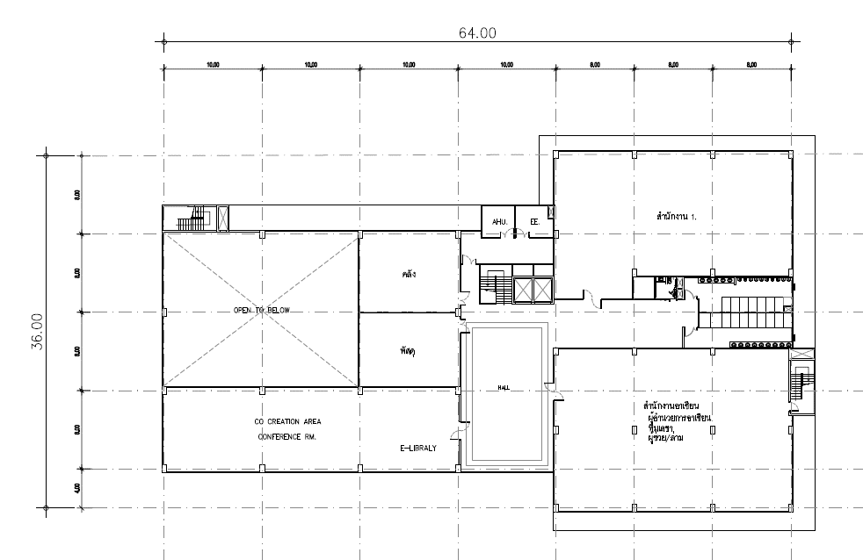
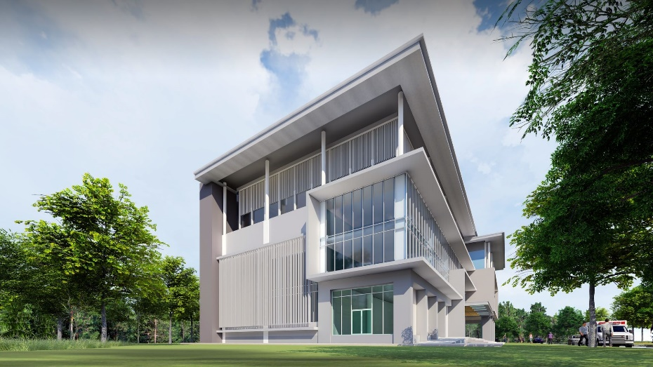
VĂN PHÒNG ACAI
Văn phòng ACAI
Tại tầng 3 của Tòa nhà Viện Lão khoa, Cục Dịch vụ Y tế, Bộ Y tế Thái Lan.
(Đang xây dựng và dự kiến đi vào hoạt động vào cuối năm 2022)
ACAI

Slide 7
Xin Cảm ơn!

